Slide 1
Проект выполнили:
Артеменко Анна Геннадьевна,
Холина Анастасия Александровна
Должность:
воспитатель
Место работы:
город Арсеньев МДОБУ №14 «Солнышко»
К.т. 8914-341-99-07
электронная почта: mdou-14@mail.ru

Slide 2
Мини- проект:
«Приморье, мой край океанский,
жемчужина русской земли»
Участники : дети 1 младшей группы, воспитатели, родители
Основание актуальности: отсутствие у детей представления о лягушках, о их пользе для человека.
Цель: дать детям элементарные знания о внешнем виде лягушки.
Задачи: формировать представление о зелёном цвете.

Slide 3
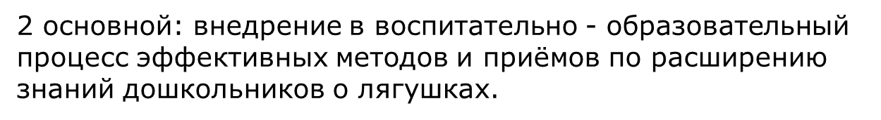
Подготовка художественных материалов для продуктивной деятельности
3 заключительный: обработка результатов по реализации
проекта.
Планируемый результат:
Дети должны узнавать лягушек , иметь простейшие представления о ней; для чего нужна лягушка, какую пользу приносит людям.

Slide 4
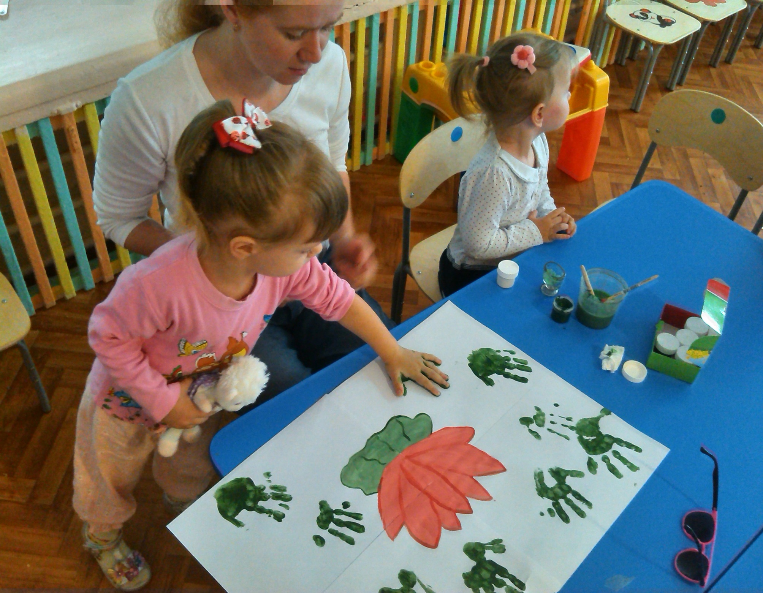


Slide 5
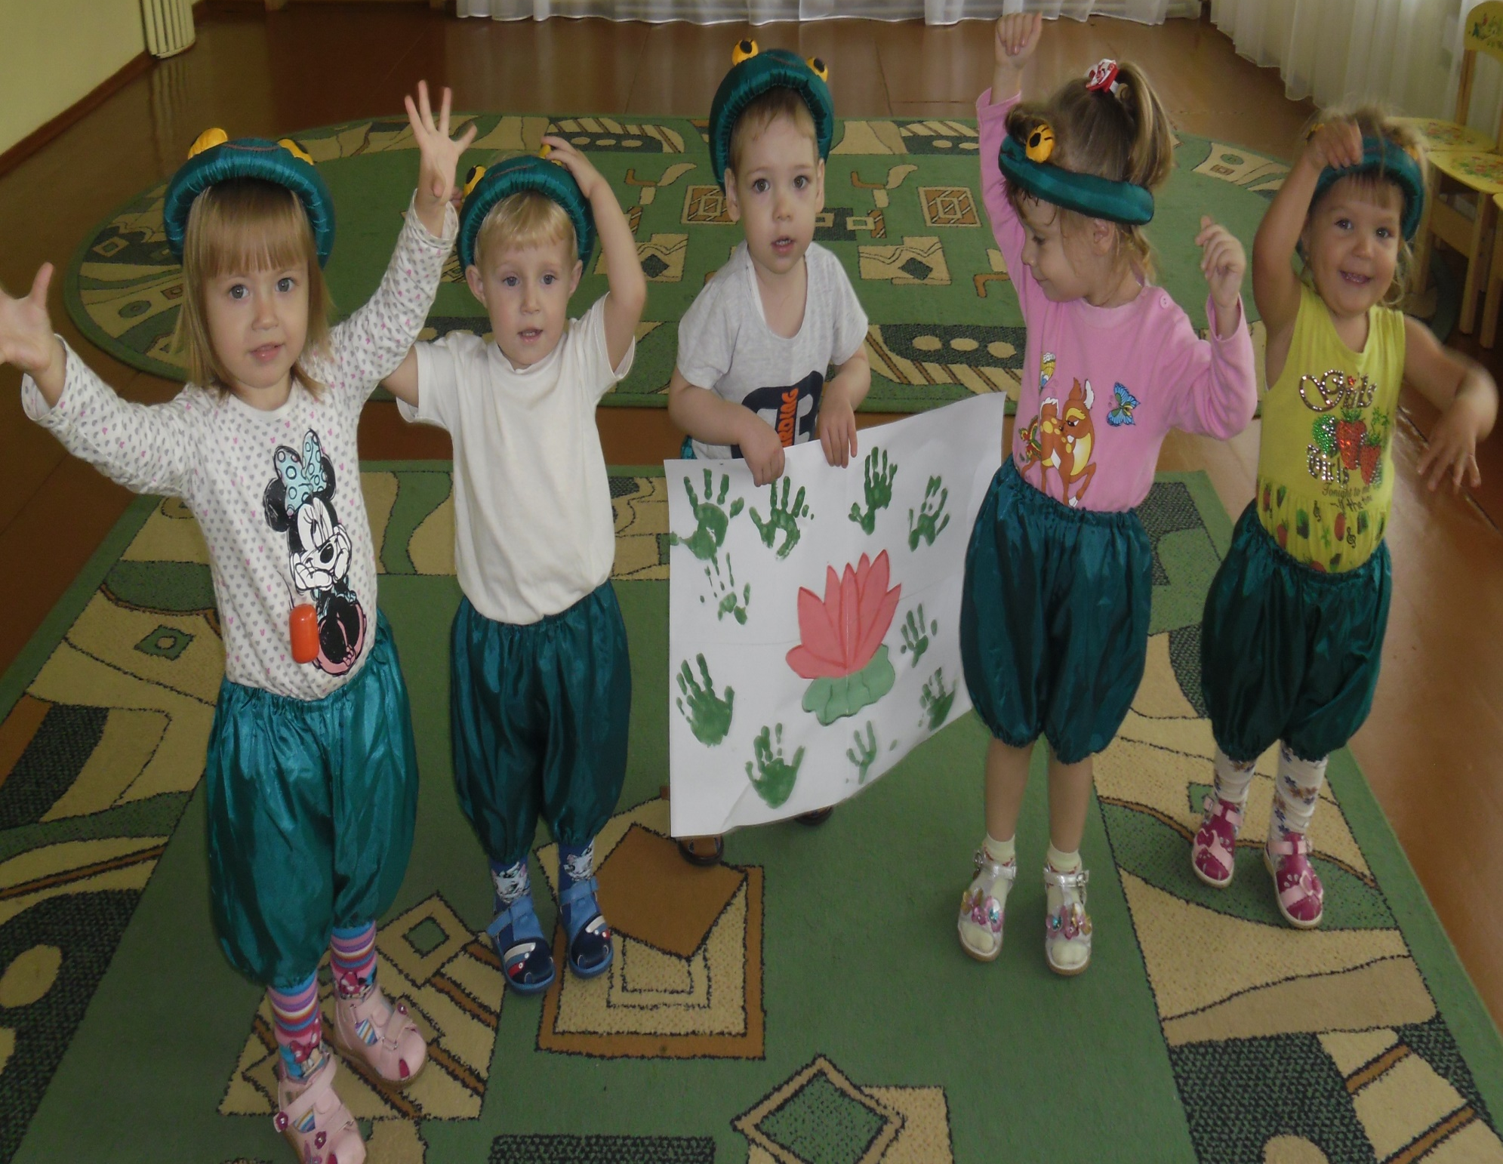

Slide 6
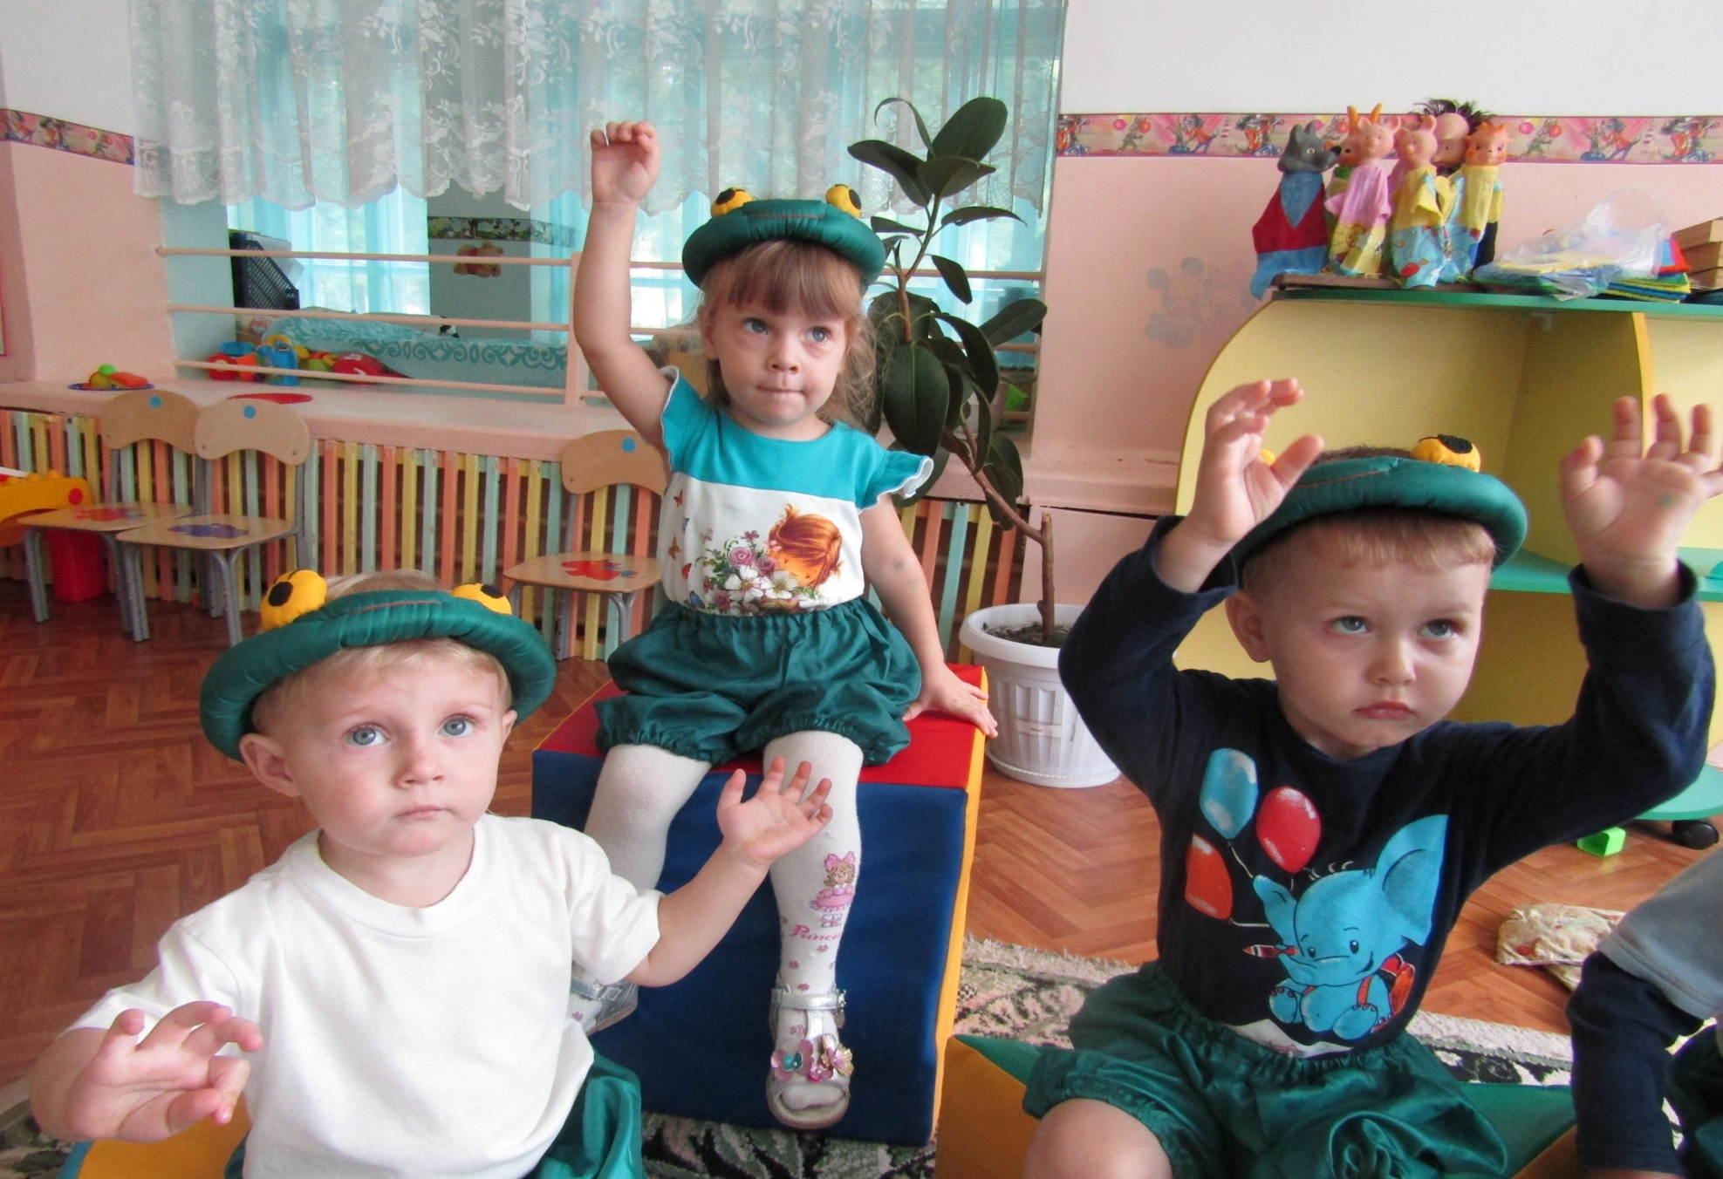

Slide 7
Спасибо за внимание!

